Slide 1
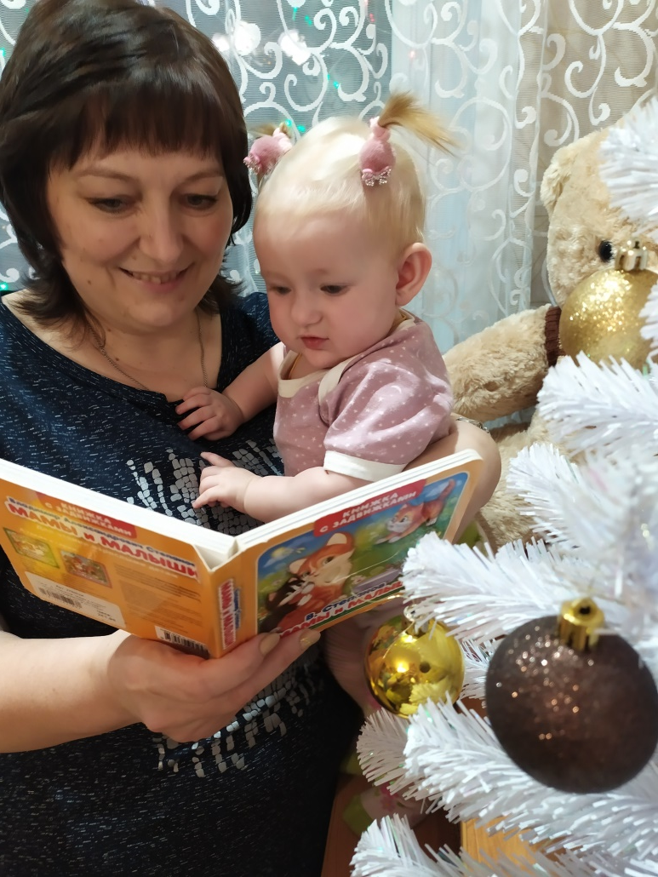
Роль семьи в развитии интереса к чтению

Slide 2
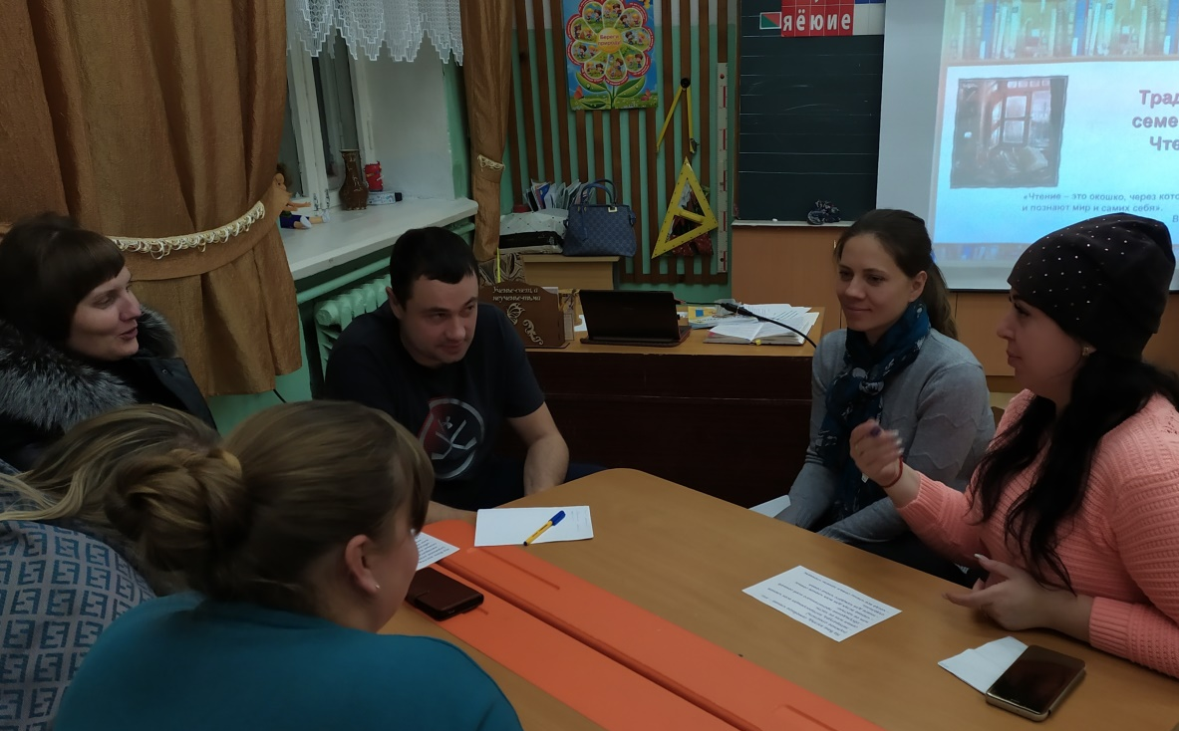
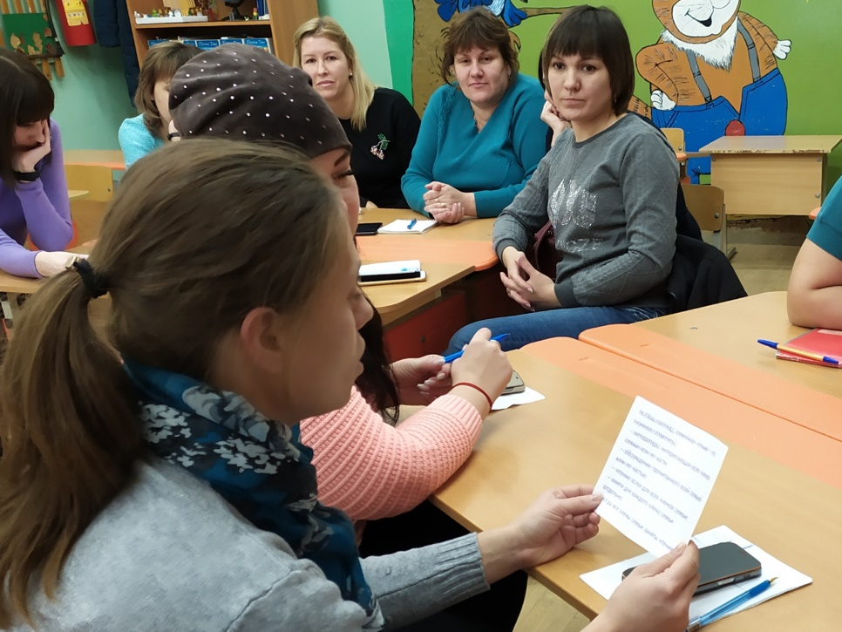
ТРАДИЦИИ СЕМЕЙНОГО ЧТЕНИЯ

Slide 3
«Играйте — читая, читайте — играя»

Slide 4
Театр нескольких актёров

Slide 5
Из читателя – в писатели

Slide 6
Умеешь читать —
помоги другому

Slide 7
Книги любят тишину

Slide 8
Сказочный час

Slide 9
Почитали – рассказали

Slide 10
Телепорт в сказочный мир

Slide 11
Вот так всегда — на самом интересном месте!

Slide 12
Ребенок учится тому,
Что видит у себя в дому.
Родители пример ему.

